Slide 1

JUSTIFICATIVA: PORQUE CRIAR O SITE?
O cliente me procurou por que queria criar um e-comerce.
Esta Foto de Autor Desconhecido está licenciado em CC BY-NC-ND

Slide 2
DEFINIÇÃO DO PROBLEMA
O cliente quer criar um uma maneira de os amigos e clientes possam vender seus produtos de forma fácil, sem precisar de muito dinheiro para anunciar, comprar outros tipos de produtos e trocar entre si, através do sistema de venda on-line e precisa de um site seguro e confiável

Slide 3
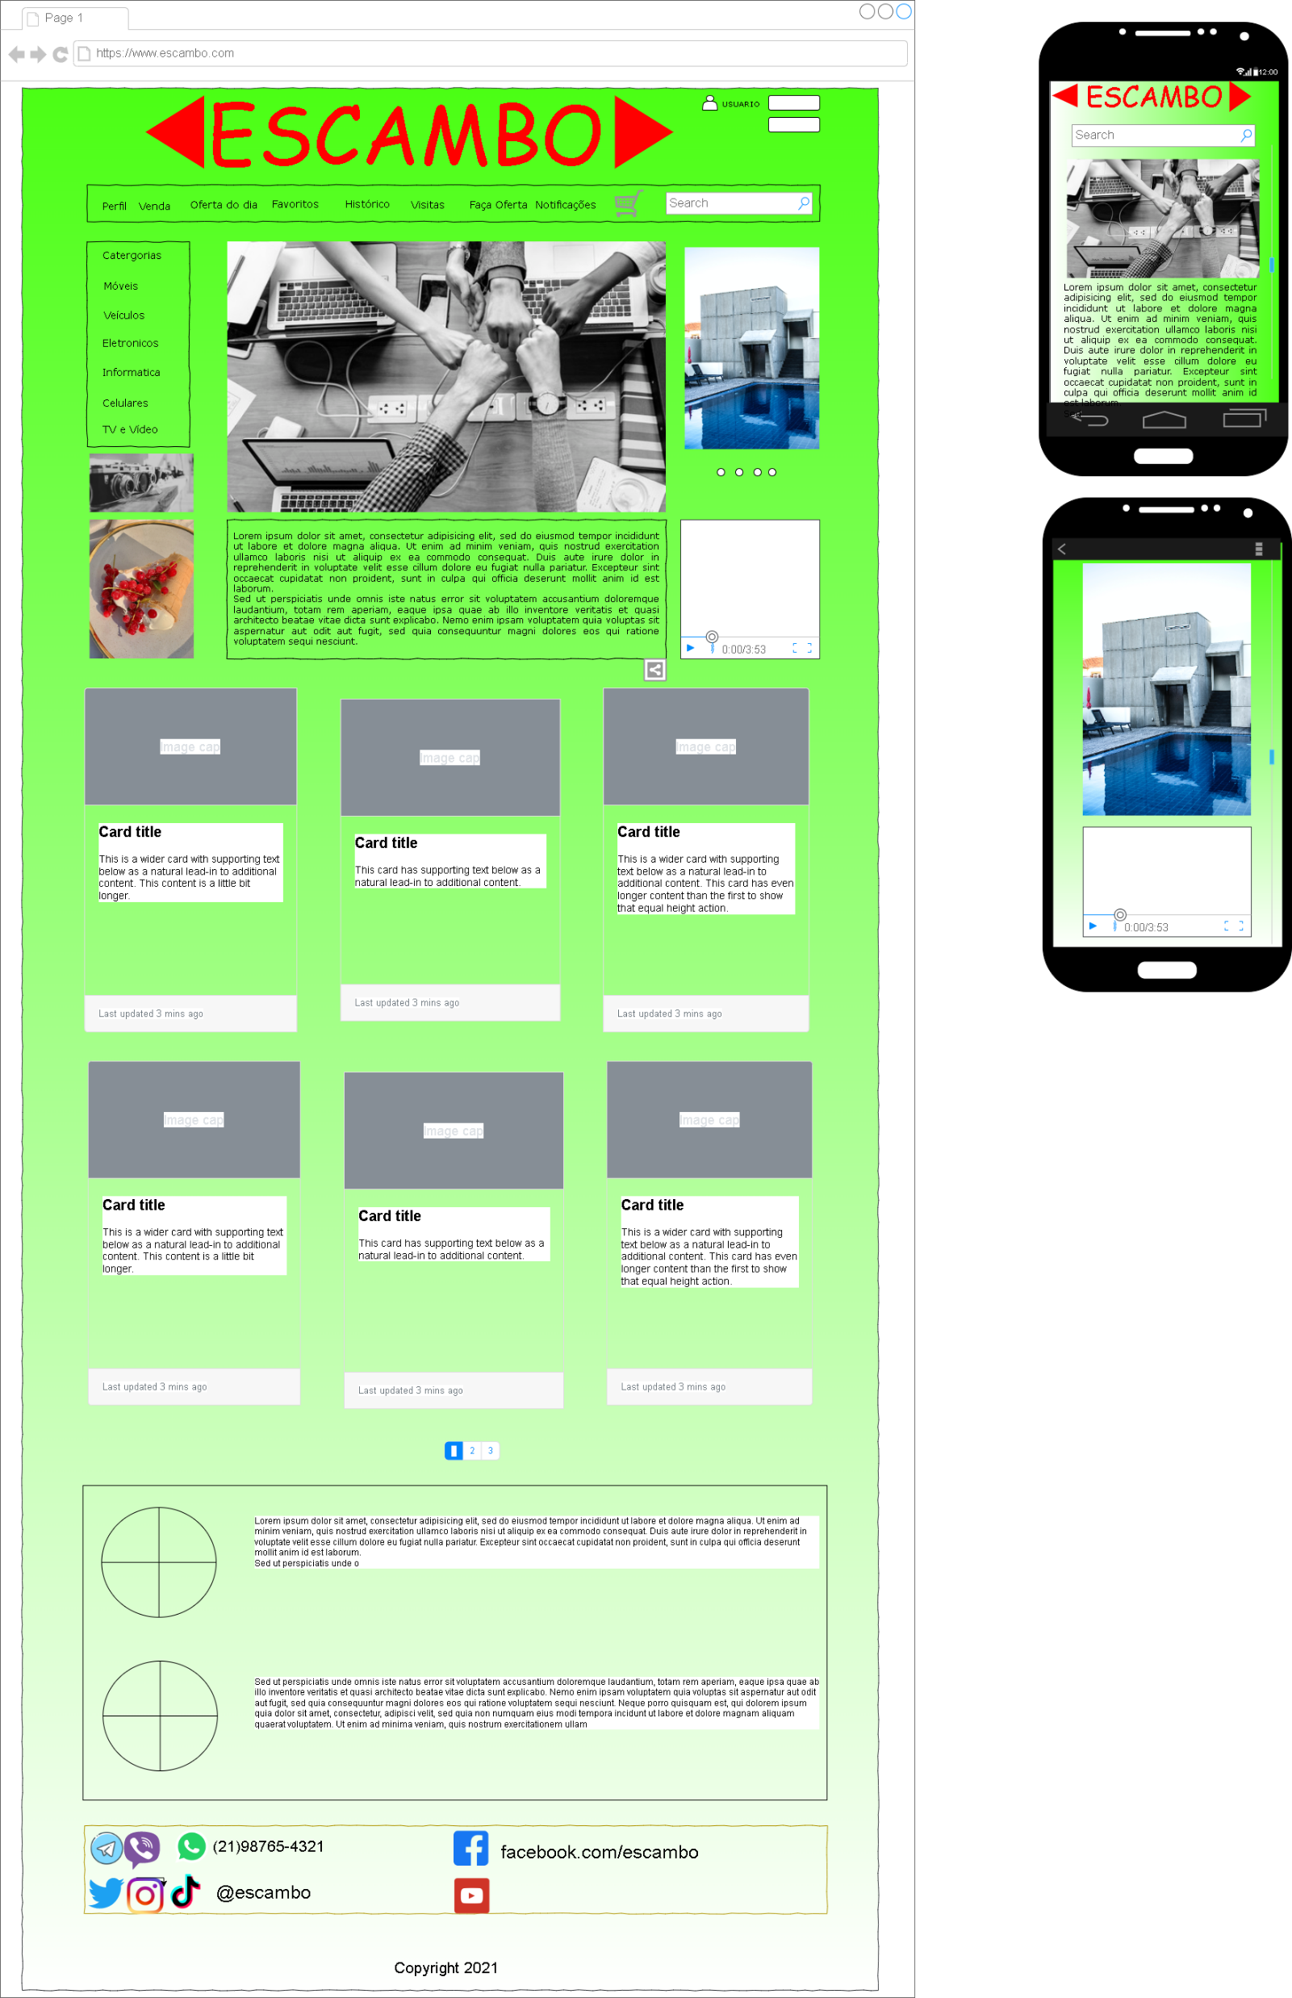
OBJETIVOS GERAIS
Nesse site o cliente terá os produtos expostos e permitirá que novos clientes se cadastrem e tenham seus produtos expostos também.

Slide 4
METODOLOGIA
O site será feito em:
Html 5
CSS 3
Java script
O cliente já possui um domínio e usará um servidor próprio

Slide 5
MAPA DO SITE WEB
Index.html
Acesso sem cadastro
Perfil cliente
Catálogo
Cadastro de produtos
Perfil produto
Favoritos
carrinho
Pagina de pagamento
conclusão

Slide 6
Cronograma
ETAPAS | 1 | 2 | 3 | 4 | 5 | 6 | 7
Análise
Planejamentos
codificação
Implementação
finalização
encerramento

Slide 7
CONCLUSÃO

